Slide 1
24-4
This work is licensed under a Creative Commons Attribution-ShareAlike 4.0 International License.
Please add this statement to all the videos you create.
English Bible quotes are from the World English Bible US, which is in the public domain.
Notes:
Ch
24 Isaiah
1. Isaiah’s commission - Isaiah 6:1-8 (Center)
2. “Bring your worthless offerings no longer” - Isaiah 1:1-20 (Left Top)
3. “Those who fashion a graven image are all of them futile” - Isaiah 44:9-20
(Center Top)
4. “Comfort, oh comfort my people.” - Isaiah 40:1-31 (Right Top)
5. “The wolf will dwell with the lamb” - Isaiah 11:1-9, 12:1-6 (Right Center)
6. Immanuel - Isaiah 7:14, 9:1-7, 60:1-5, 61:1-3 (Right Bottom)
7. “Like a lamb that is led to slaughter” - Isaiah 53:1-12 (Center Bottom)
8. “The LORD of hosts will prepare a lavish banquet” - Isaiah 66:18-19, 25:6-9
(Left Bottom)
9. "Ho! Every one who thirsts, come to the waters” - Isaiah 55:1-13 (Left Center)

Slide 2
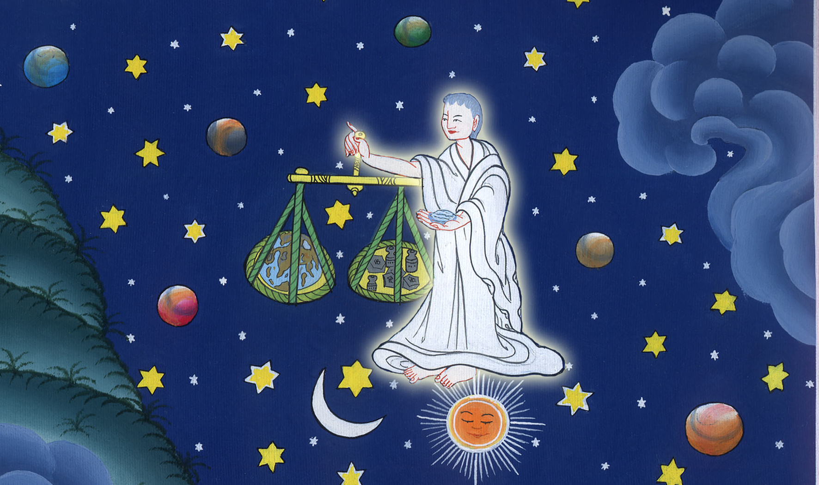
परमेश्वर के लोगों को शांति - यशायाह 40:1-31
This work is licensed under a Creative Commons Attribution-ShareAlike 4.0 International License

Slide 3
Comfort, oh comfort my people – Isaiah 40:1-31
परमेश्वर के लोगों को शांति - यशायाह 40:1-31

Slide 4
परमेश्वर के लोगों को शांति - यशायाह 40:1-31

Slide 5
1“Comfort, comfort My people,”
says your God.
1तुम्हारा परमेश्वर यह कहता है, मेरी प्रजा को शान्ति दो, शान्ति दो!

Slide 6
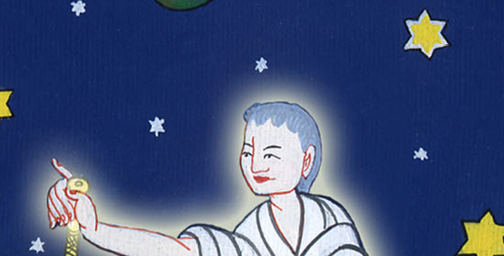
यशायाह 40:1

Slide 7
2“Speak tenderly to Jerusalem,
and proclaim to her
that her forced labor has been completed;
her iniquity has been pardoned.
For she has received from the hand of the Lord
double for all her sins.”
2 यरूशलेम से शान्ति की बातें कहो; और उससे पुकारकर कहो कि तेरी कठिन सेवा पूरी हुई है, तेरे अधर्म का दण्ड अंगीकार किया गया है: यहोवा के हाथ से तू अपने सब पापों का दूना दण्ड पा चुका है।

Slide 8
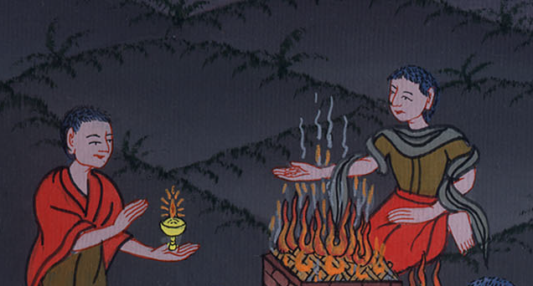
यशायाह 40:2

Slide 9
3A voice of one calling:
“Prepare the way for the Lord in the wilderness;
make a straight highway for our God in the desert.
3 किसी की पुकार सुनाई देती है, “जंगल में यहोवा का मार्ग सुधारो, हमारे परमेश्वर के लिये अराबा में एक राजमार्ग चौरस करो।

Slide 10
यशायाह 40:3

Slide 11
4Every valley shall be lifted up,
and every mountain and hill made low;
the uneven ground will become smooth,
and the rugged land a plain.
4 हर एक तराई भर दी जाए और हर एक पहाड़ और पहाड़ी गिरा दी जाए; जो टेढ़ा है वह सीधा और जो ऊँचा नीचा है वह चौरस किया जाए।

Slide 12
यशायाह 40:4

Slide 13
5And the glory of the Lord will be revealed,
and all humanity together will see it.
For the mouth of the Lord has spoken.”
5 तब यहोवा का तेज प्रगट होगा और सब प्राणी उसको एक संग देखेंगे; क्योंकि यहोवा ने आप ही ऐसा कहा है।”

Slide 14
यशायाह 40:5

Slide 15
6A voice says, “Cry out!”
And I asked, “What should I cry out?”
“All flesh is like grass,
and all its glory like the flowers of the field.
6 बोलनेवाले का वचन सुनाई दिया, “प्रचार कर!” मैंने कहा, “मैं क्या प्रचार करूँ?” सब प्राणी घास हैं, उनकी शोभा मैदान के फूल के समान है।

Slide 16
यशायाह 40:6

Slide 17
7The grass withers and the flowers fall
when the breath of the Lord blows on them;
indeed, the people are grass.
8The grass withers and the flowers fall,
but the word of our God stands forever.”
7 जब यहोवा की साँस उस पर चलती है, तब घास सूख जाती है, और फूल मुर्झा जाता है; निःसन्देह प्रजा घास है। 8 घास तो सूख जाती, और फूल मुर्झा जाता है; परन्तु हमारे परमेश्वर का वचन सदैव अटल रहेगाa।

Slide 18
यशायाह 40:7-8

Slide 19
9Go up on a high mountain,
O Zion, herald of good news.
Raise your voice loudly,
O Jerusalem, herald of good news.
Lift it up,
do not be afraid!
Say to the cities of Judah,
“Here is your God!”
9 हे सिय्योन को शुभ समाचार सुनानेवाली, ऊँचे पहाड़ पर चढ़ जा; हे यरूशलेम को शुभ समाचार सुनानेवाली, बहुत ऊँचे शब्द से सुना, ऊँचे शब्द से सुना, मत डर; यहूदा के नगरों से कह, “अपने परमेश्वर को देखो!”

Slide 20
यशायाह 40:9

Slide 21
10Behold, the Lord GOD comes with might,
and His arm establishes His rule.
His reward is with Him,
and His recompense accompanies Him.
10 देखो, प्रभु यहोवा सामर्थ्य दिखाता हुआ आ रहा है, वह अपने भुजबल से प्रभुता करेगा; देखो, जो मजदूरी देने की है वह उसके पास है और जो बदला देने का है वह उसके हाथ में है।

Slide 22
यशायाह 40:10

Slide 23
11He tends His flock like a shepherd;
He gathers the lambs in His arms
and carries them close to His heart.
He gently leads the nursing ewes.
11 वह चरवाहे के समान अपने झुण्ड को चराएगा, वह भेड़ों के बच्चों को अँकवार में लिए रहेगा और दूध पिलानेवालियों को धीरे धीरे ले चलेगा।

Slide 24
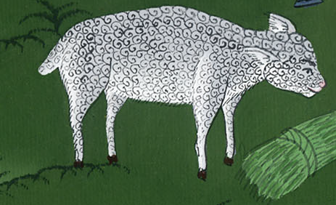
यशायाह 40:11

Slide 25
12Who has measured the waters in the hollow of his hand,
or marked off the heavens with the span of his hand?
Who has held the dust of the earth in a basket,
or weighed the mountains on a scale
and the hills with a balance?
12 किसने महासागर को चुल्लू से मापा और किसके बित्ते से आकाश का नाप हुआ, किसने पृथ्वी की मिट्टी को नपुए में भरा और पहाड़ों को तराजू में और पहाड़ियों को काँटे में तौला है?

Slide 26
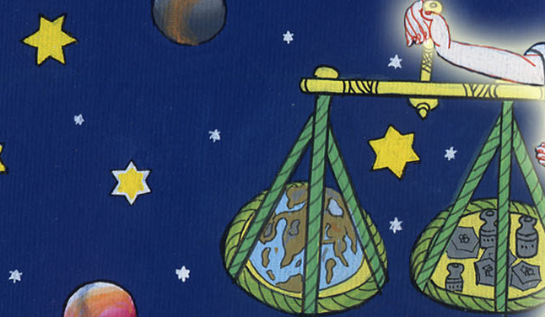
यशायाह 40:12

Slide 27
13Who has directed the Spirit of the Lord,
or informed Him as His counselor?
13 किसने यहोवा की आत्मा को मार्ग बताया या उसका सलाहकार होकर उसको ज्ञान सिखायाb है?

Slide 28
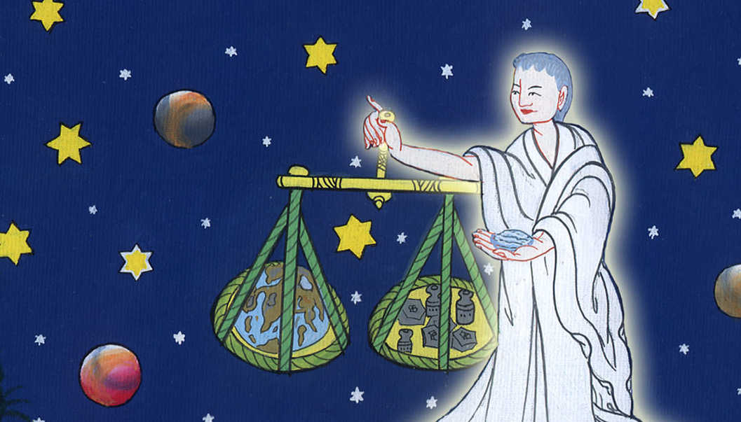
यशायाह 40:13

Slide 29
14Whom did He consult to enlighten Him,
and who taught Him the paths of justice?
Who imparted knowledge to Him
and showed Him the way of understanding?
14 उसने किस से सम्मति ली और किसने उसे समझाकर न्याय का पथ बता दिया और ज्ञान सिखाकर बुद्धि का मार्ग जता दिया है?

Slide 30
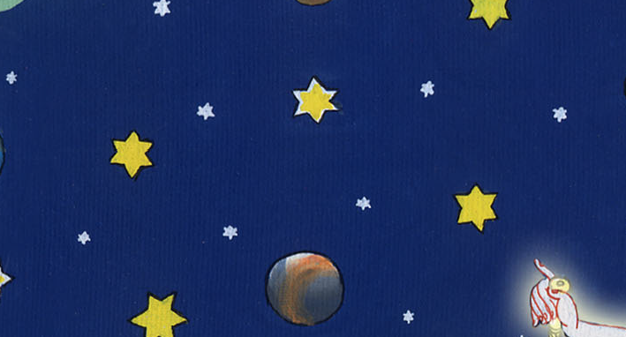
यशायाह 40:14

Slide 31
18To whom will you liken God?
To what image will you compare Him?
18 तुम परमेश्वर को किसके समान बताओगे और उसकी उपमा किस से दोगे?

Slide 32
यशायाह 40:18

Slide 33
19To an idol that a craftsman casts
and a metalworker overlays with gold
and fits with silver chains?
19 मूरत! कारीगर ढालता है, सुनार उसको सोने से मढ़ता और उसके लिये चाँदी की साँकलें ढालकर बनाता है।

Slide 34
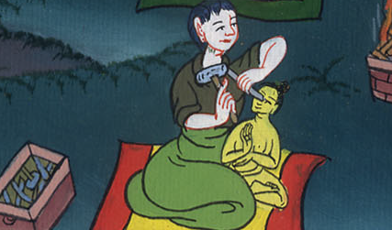
यशायाह 40:19

Slide 35
21Do you not know?
Have you not heard?
Has it not been declared to you from the beginning?
Have you not understood since the foundation of the earth?
21 क्या तुम नहीं जानते? क्या तुम ने नहीं सुना? क्या तुम को आरम्भ ही से नहीं बताया गया? क्या तुम ने पृथ्वी की नींव पड़ने के समय ही से विचार नहीं किया?

Slide 36
यशायाह 40:21

Slide 37
22He sits enthroned above the circle of the earth;
its dwellers are like grasshoppers.
He stretches out the heavens like a curtain,
and spreads them out like a tent to dwell in.
22 यह वह है जो पृथ्वी के घेरे के ऊपर आकाशमण्डल पर विराजमान है; और पृथ्वी के रहनेवाले टिड्डी के तुल्य है; जो आकाश को मलमल के समान फैलाता और ऐसा तान देता है जैसा रहने के लिये तम्बू ताना जाता है;

Slide 38
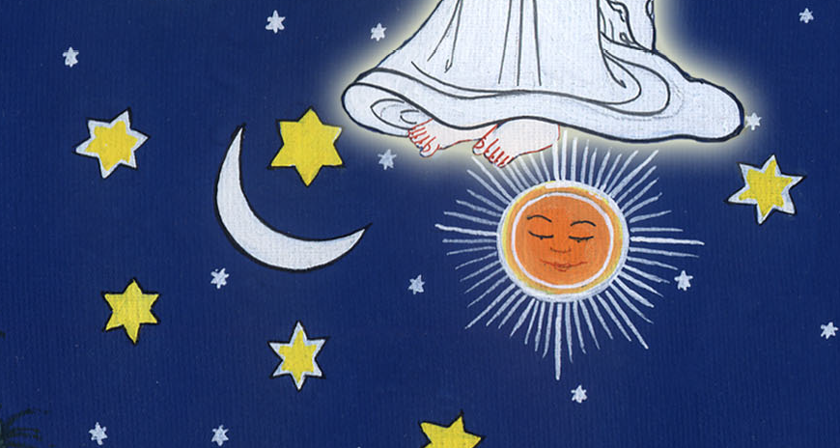
यशायाह 40:22

Slide 39
23He brings the princes to nothing
and makes the rulers of the earth meaningless.
23 जो बड़े-बड़े हाकिमों को तुच्छ कर देता है, और पृथ्वी के अधिकारियों को शून्य के समान कर देता है।

Slide 40
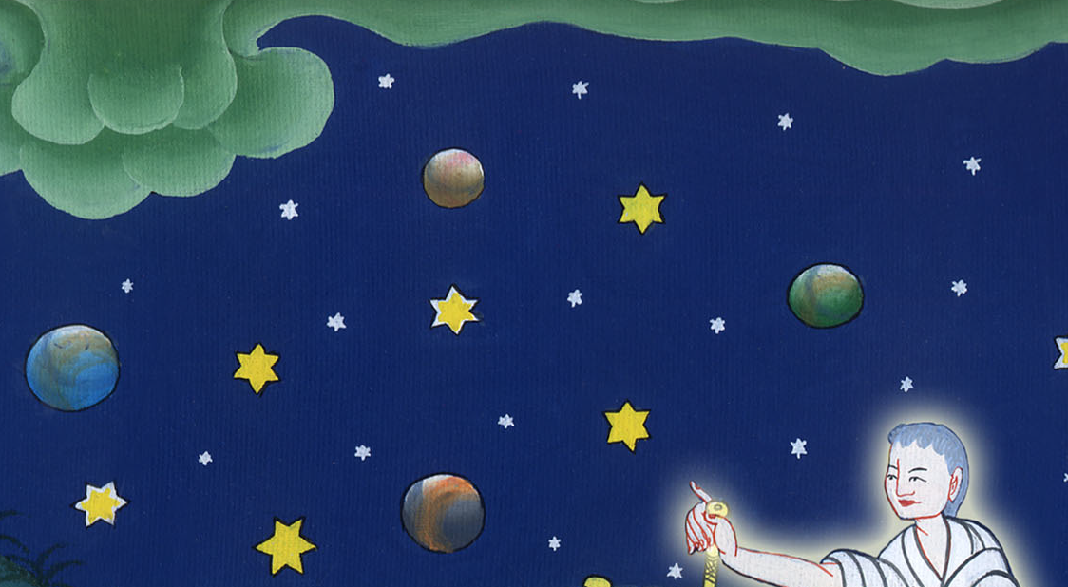
यशायाह 40:23

Slide 41
25“To whom will you liken Me,
or who is My equal?” asks the Holy One.
25 इसलिए तुम मुझे किसके समान बताओगे कि मैं उसके तुल्य ठहरूँ? उस पवित्र का यही वचन है।

Slide 42
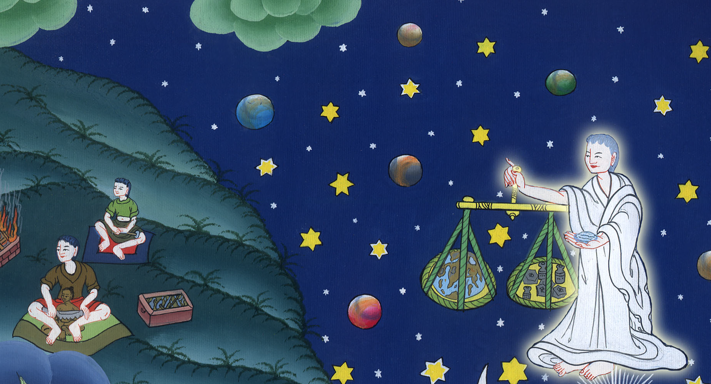
यशायाह 40:25

Slide 43
26Lift up your eyes on high:
Who created all these?
He leads forth the starry host by number;
He calls each one by name.
Because of His great power and mighty strength,
not one of them is missing.
26 अपनी आँखें ऊपर उठाकर देखो, किसने इनको सिरजा? वह इन गणों को गिन-गिनकर निकालता, उन सब को नाम ले लेकर बुलाता है? वह ऐसा सामर्थी और अत्यन्त बलवन्त है कि उनमें से कोई बिना आए नहीं रहता।

Slide 44
यशायाह 40:26

Slide 45
27Why do you say, O Jacob,
and why do you assert, O Israel,
“My way is hidden from the Lord,
and my claim is ignored by my God”?
27 हे याकूब, तू क्यों कहता है, हे इस्राएल तू क्यों बोलता है, “मेरा मार्ग यहोवा से छिपा हुआ है, मेरा परमेश्वर मेरे न्याय की कुछ चिन्ता नहीं करता?”

Slide 46
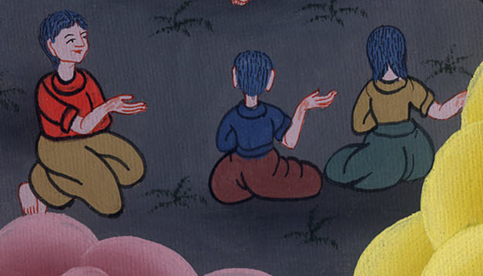
यशायाह 40:27

Slide 47
28Do you not know?
Have you not heard?
The Lord is the everlasting God,
the Creator of the ends of the earth.
He will not grow tired or weary;
His understanding is beyond searching out.
28 क्या तुम नहीं जानते? क्या तुम ने नहीं सुना? यहोवा जो सनातन परमेश्वर और पृथ्वी भर का सृजनहार है, वह न थकता, न श्रमित होता है, उसकी बुद्धि अगम है।

Slide 48
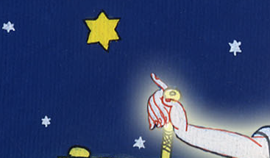
यशायाह 40:28

Slide 49
29He gives power to the faint
and increases the strength of the weak.
30Even youths grow tired and weary,
and young men stumble and fall.
29 वह थके हुए को बल देता है और शक्तिहीन को बहुत सामर्थ्य देता है। 30 तरूण तो थकते और श्रमित हो जाते हैं, और जवान ठोकर खाकर गिरते हैं;

Slide 50
यशायाह 40:29-30

Slide 51
31But those who wait upon the Lord will renew their strength;
they will mount up with wings like eagles;
they will run and not grow weary,
they will walk and not faint.
31 परन्तु जो यहोवा की बाट जोहते हैं, वे नया बल प्राप्त करते जाएँगे, वे उकाबों के समान उड़ेंगे, वे दौड़ेंगे और श्रमित न होंगे, चलेंगे और थकित न होंगे।

Slide 52
यशायाह 40:31

